Slide 1

しずみちinfo. API 勉強会
APIで提供するオープンデータ 【道路情報】
静岡市建設局道路部道路保全課
主 査 新庄 大輔

Slide 2

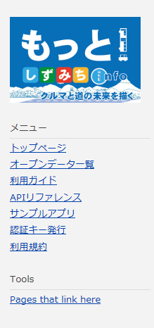
「しずみちinfo」ＡＰＩ
まずは
ＡＰＩを使うためには
Ｗｉｋｉサイトを確認！！！
    http://opendata-api-wiki-dot-
    shizuokashi-road.appspot.com/
しずみちinfo ＡＰＩ Ｗｉｋｉサイト
http://opendata-api-wiki-dot-shizuokashi-road.appspot.com/
Wiki

Slide 3
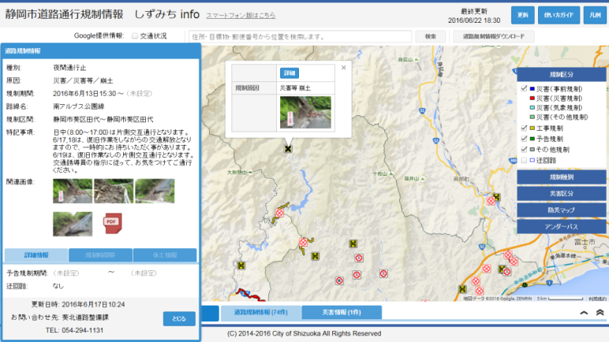
そもそも 「しずみちinfo」とは
■ 市内の道路における 通行情報 などの管理を行うＧＩＳ
通常時 工事などの通行規制情報の管理
災害時・異常気象時 災害情報の収集や通行規制情報の共有
通行止や災害場所を リアルタイムにクラウド環境で一般提供
【しずみちinfo一般公開サイト】
https://shizuokashi-road.appspot.com
Ⓒ Google Ⓒ 2016 ZENRIN CO,LTD(Z16KC第464号）
サイトを見た人しか情報が分からない
欠点
http://opendata-api-wiki-dot-shizuokashi-road.appspot.com/
Wiki

Slide 4
「しずみちinfo」による情報提供の課題
情報提供の課題
サイトを見た人しか情報が分からない
情報拡散して、道路利用者に提供するのが理想
欠点
課題の解決案
様々な手段・方法で提供する必要がある
オープンデータ化を検討
リアルタイムに取り込むことが理想では

Slide 5
「しずみちinfo」ＡＰＩ どんなＡＰＩ？
今までの自治体からのオープンデータは？
  ■利用者がアプリケーション開発で組込み難い
  刻一刻と変化するデータ Webアプリで利用しやすい必要性有
いかに簡便に提供するかが「肝」
どんなＡＰＩ？ オープンデータを提供するＡＰＩ
  ■RestfulなAPI データ提供は世界の主流方式で
  ■JSON形式で、GEOデータを提供（GEOJSON）
  ■データのリアルタイム提供が可能
しずみちinfo登録データは 自動的にオープンデータ
http://opendata-api-wiki-dot-shizuokashi-road.appspot.com/
Wiki

Slide 6

提供するデータとは？
■ オープンデータ CC-BY 4.0
自由に利用可能 複製、再配布、改変、営利目的
必要なのはクレジット表示 無保証、無責任
【当初】 提供データ
  静岡市の道路情報を提供
【構築中】 提供データ
  静岡市のイベント情報を提供
  ＜例＞マラソンコースや大規模イベントエリアなど
静岡市は 行政情報 多くの方法で利用してもらいたい
今後は、様々な情報をオープンデータでリアルタイムに提供を検討
ニーズある情報を
http://opendata-api-wiki-dot-shizuokashi-road.appspot.com/
Wiki

Slide 7
平成28年9月現在提供データ 道路情報
主な提供データ 【動的データ】
提供データ | 機能で扱う情報（概要）
災害情報 | 静岡市管理の道路・土木施設の災害場所と災害内容（原因）
道路規制情報 | 静岡市管理の道路の災害や工事の通行止などの規制と区間
アンダーパス冠水水位 | 静岡市が管理している冠水の危険があるアンダーパスにおける冠水水位
主な提供データ 【静的データ】
提供データ | 機能で扱う情報（概要）
道路台帳 | 静岡市が管理している道路法上の道路の台帳
橋梁台帳 | 静岡市が管理している橋 橋の名称なども提供
道路照明灯台帳 | 静岡市が管理している道路用の照明灯 ランプ種類なども提供
http://opendata-api-wiki-dot-shizuokashi-road.appspot.com/
Wiki

Slide 8
道路の災害情報は？
  道路上の災害をポイントで提供
  原因が多く 専門用語で難しい 利用のため少し説明を
区分 | 原因 | 原因詳細
災害 | 災害 （土砂災害） | 法面崩壊
災害 | 災害 （土砂災害） | 落石
災害 | 災害 （土砂災害） | 崩土
災害 | 災害 （土砂災害） | 土石流
災害 | 災害 （土砂災害） | 土砂堆積
災害 | 災害 （河川・浸水害） | 破堤
災害 | 災害 （河川・浸水害） | 河道閉塞
災害 | 災害 （河川・浸水害） | 道路冠水
災害 | 災害 （河川・浸水害） | 浸水
区分 | 原因 | 原因詳細
災害 | 災害 （倒木） | 倒木
災害 | 災害 （橋梁） | 橋梁損壊
災害 | 災害 （橋梁） | 落橋
災害 | 災害 （道路災害） | 道路亀裂
災害 | 災害 （道路災害） | 路肩崩壊
災害 | 災害 （道路災害） | 路面陥没
災害 | 災害 （道路災害） | 路面隆起
災害 | 災害 （道路災害） | 施設損傷
災害 | 災害 （道路災害） | 沿道障害
「しずみちinfo」例 赤枠は今後追加予定
精度が低い情報、応急対応終了情報 → 非公開
非公開
http://opendata-api-wiki-dot-shizuokashi-road.appspot.com/
Wiki

Slide 9
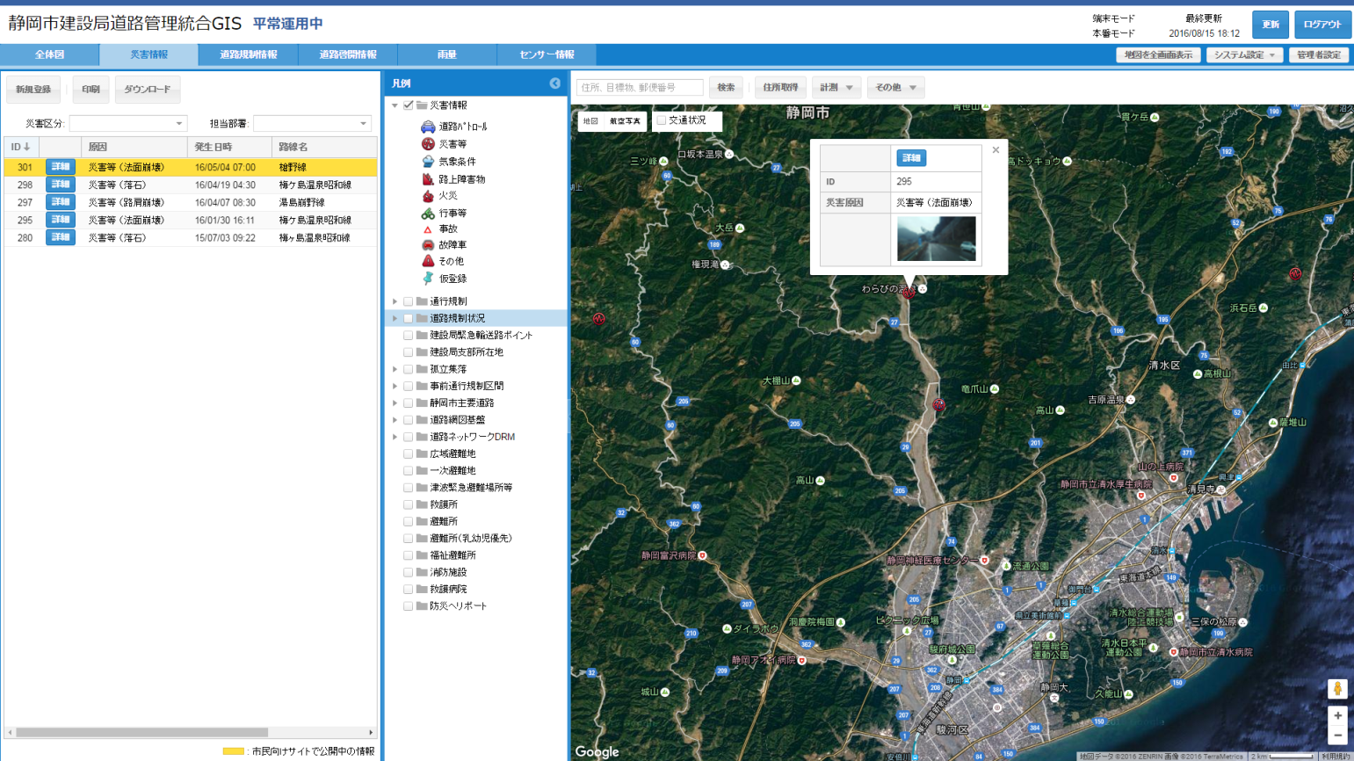
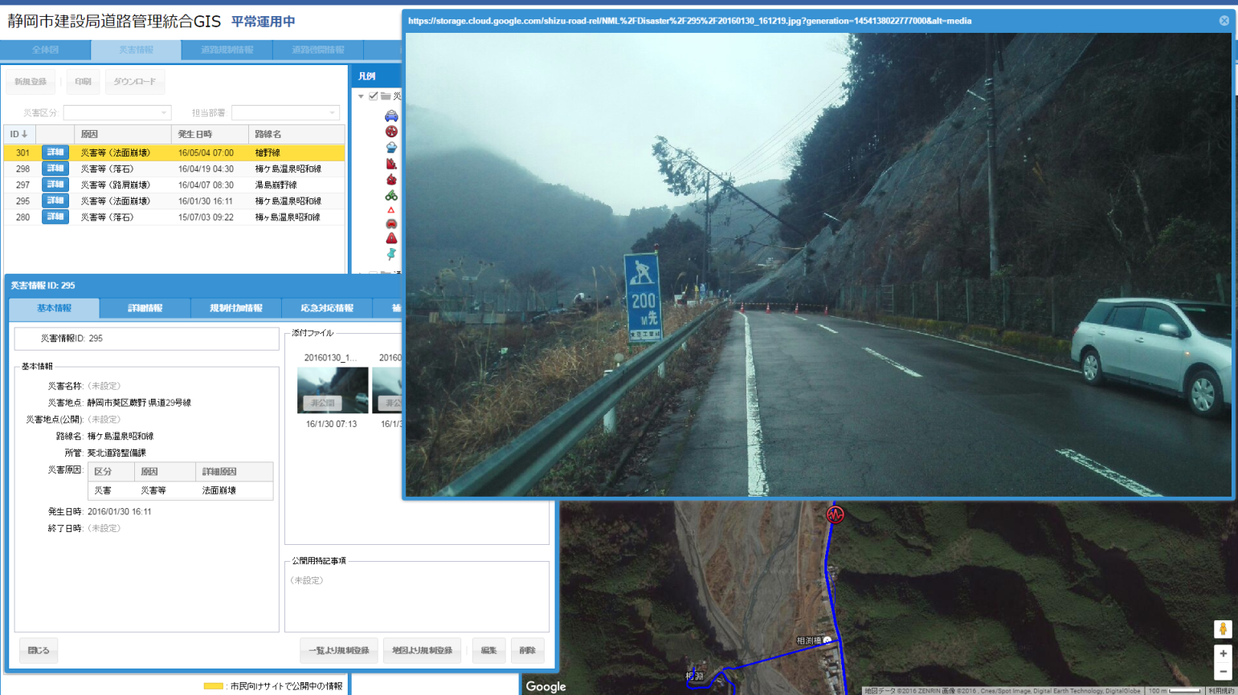
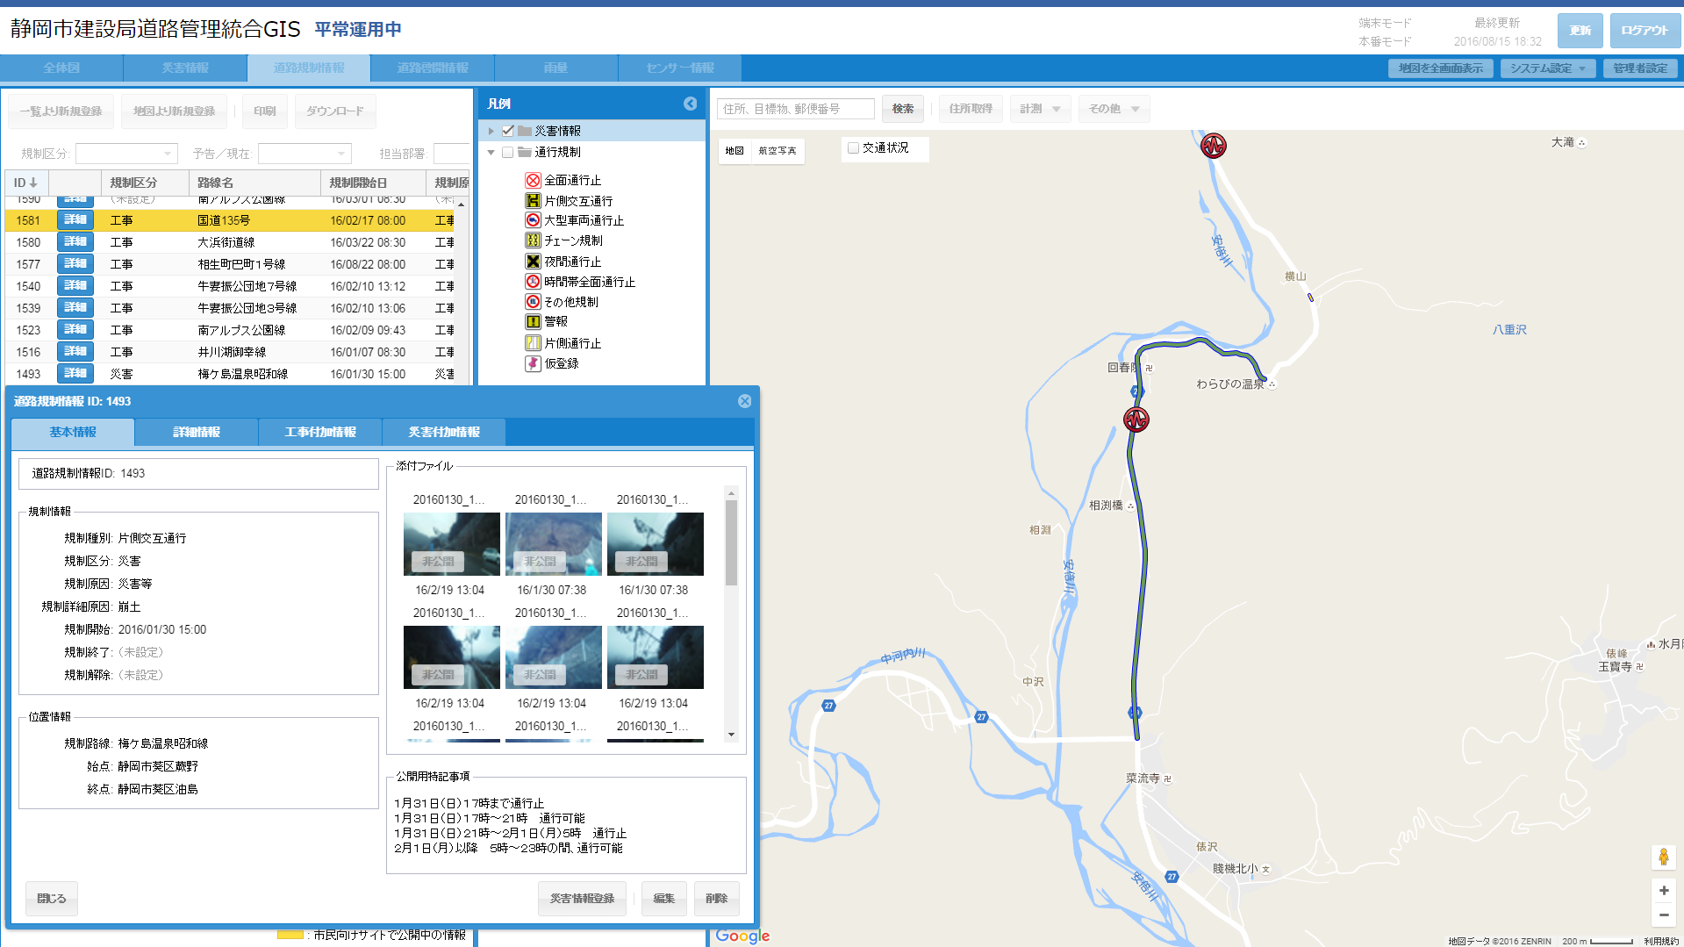
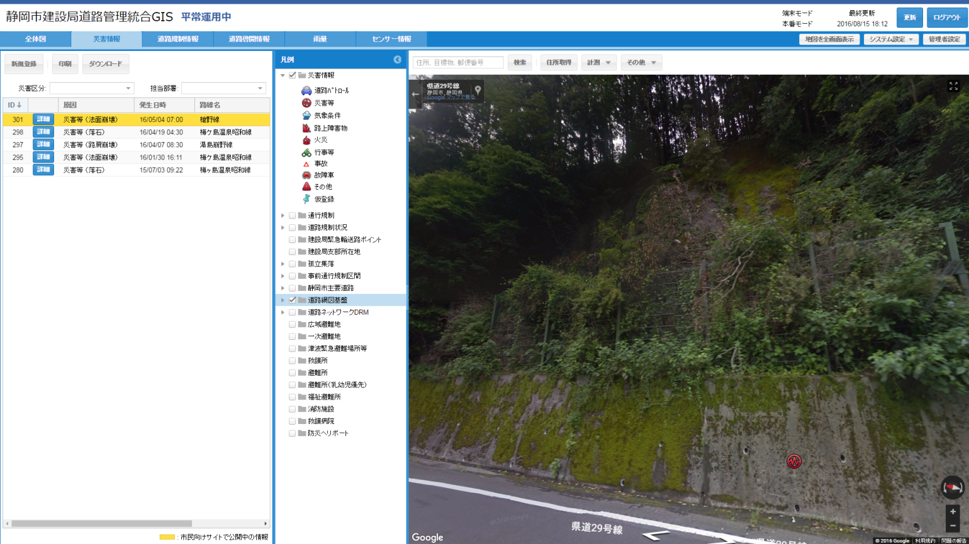
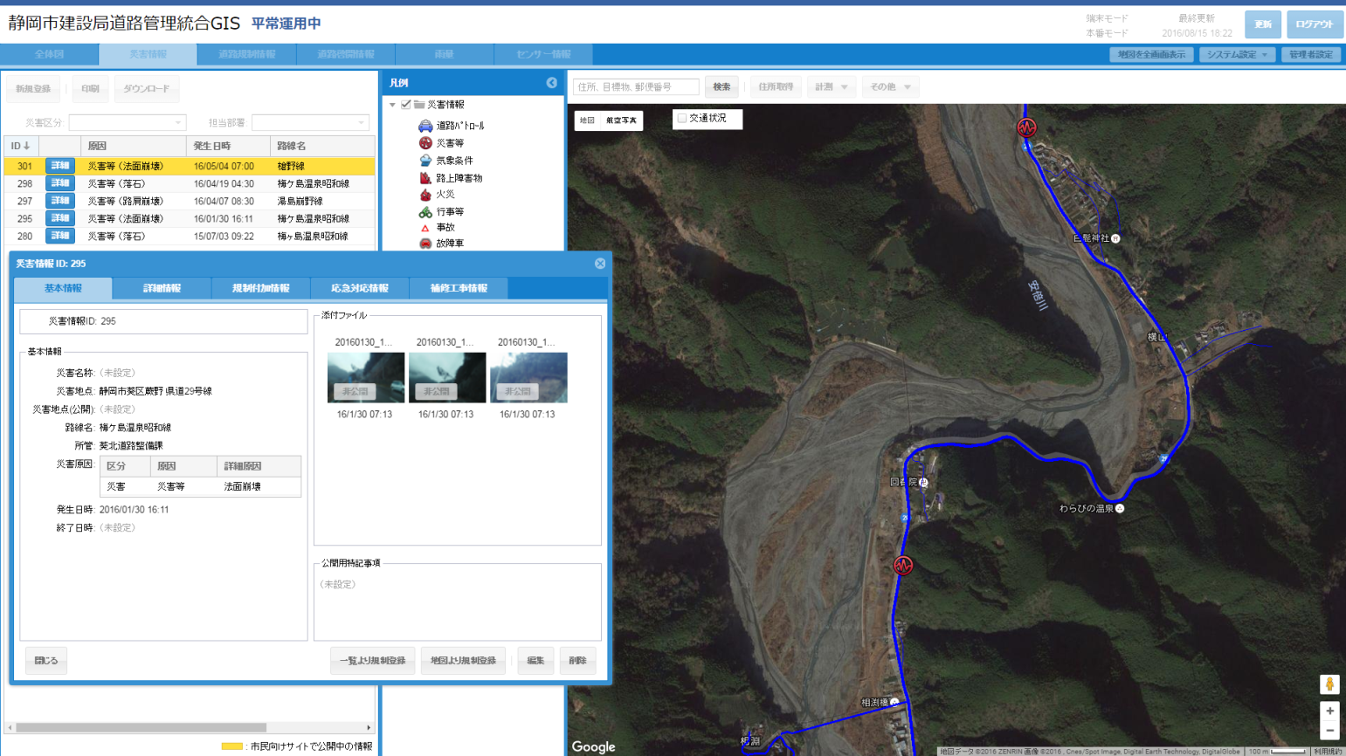
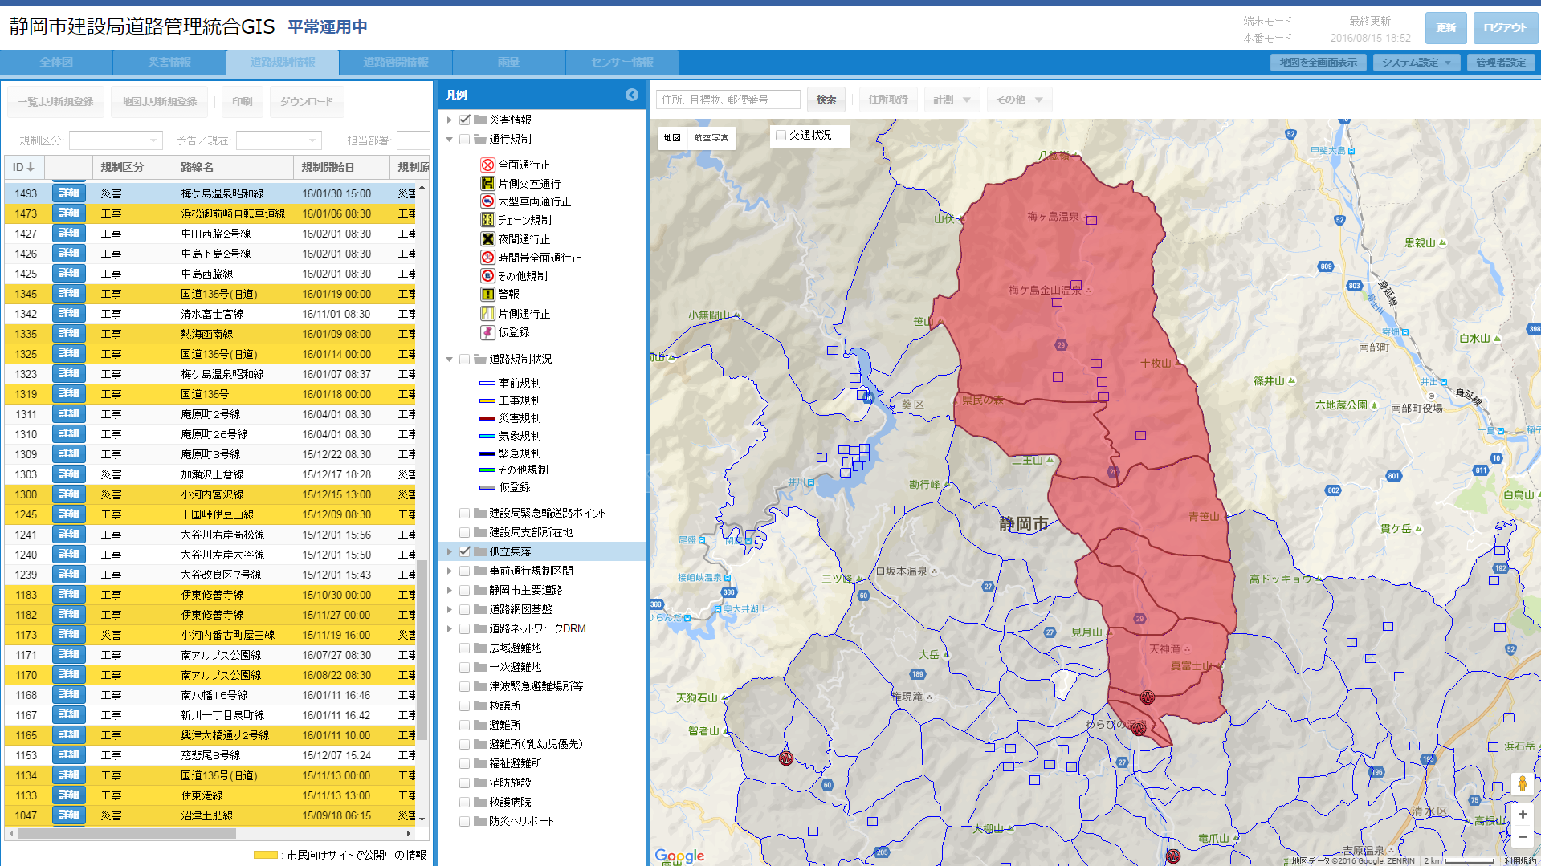
道路の災害・規制 法面崩壊収集（例）
  法面？土木用語です それは人工的な斜面
災害箇所 静岡市葵区蕨野
被災日時 28年1月30日(土)
被災前 ストリートビュー
法面落石防止網対策済
法面崩壊発生
通常
住民・道路利用者・警察など情報提供
↓
職員現地出動 現地確認
タブレットで災害情報登録 open
現場到着後、災害情報登録 open
現場と庁舎で情報共有
庁舎で災害情報を公開
Ⓒ Google
Ⓒ Google Ⓒ 2016 ZENRIN CO,LTD(Z16KC第464号）
Ⓒ Google Ⓒ 2016 ZENRIN CO,LTD(Z16KC第464号）
Ⓒ Google Ⓒ 2016 ZENRIN CO,LTD(Z16KC第464号）
Ⓒ Google Ⓒ 2016 ZENRIN CO,LTD(Z16KC第464号）
Ⓒ Google Ⓒ 2016 ZENRIN CO,LTD(Z16KC第464号）
孤立していた集落
http://opendata-api-wiki-dot-shizuokashi-road.appspot.com/
Wiki

Slide 10
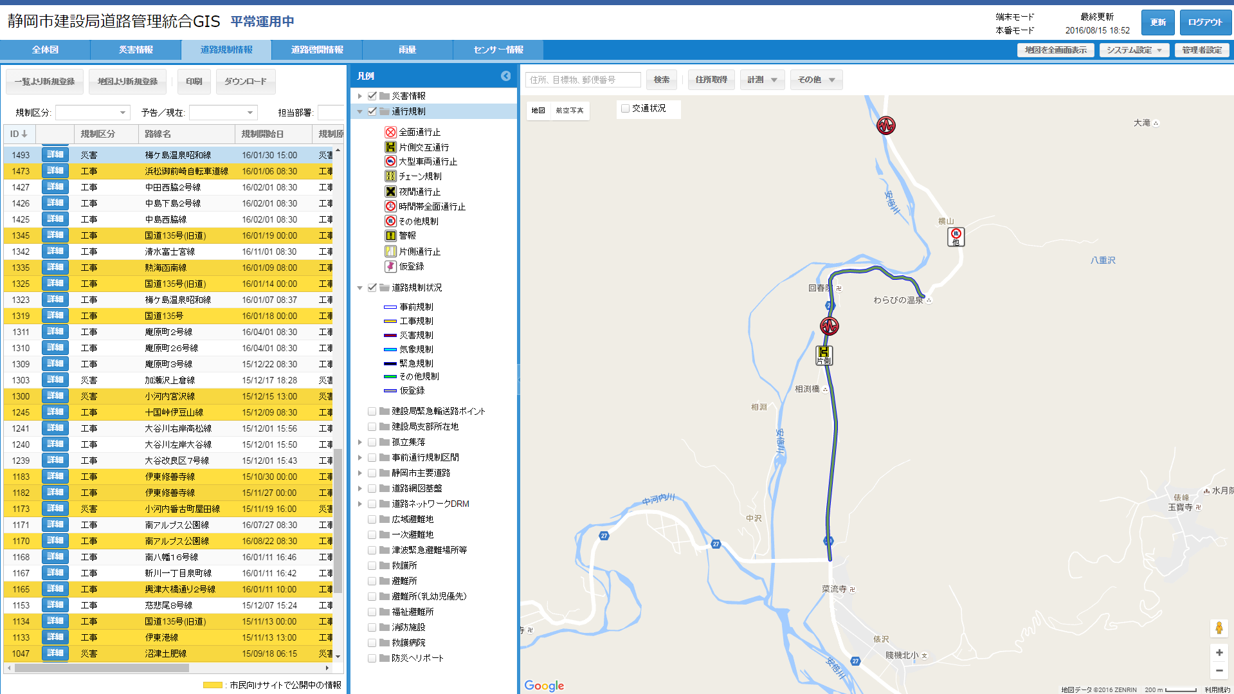
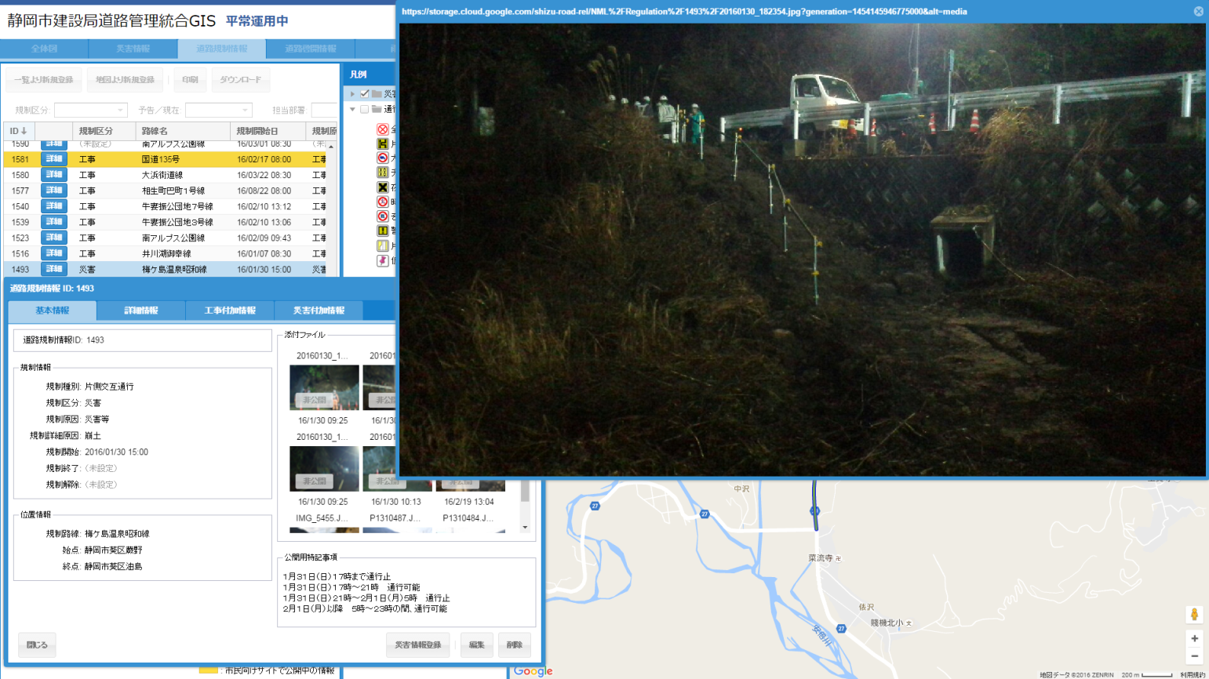
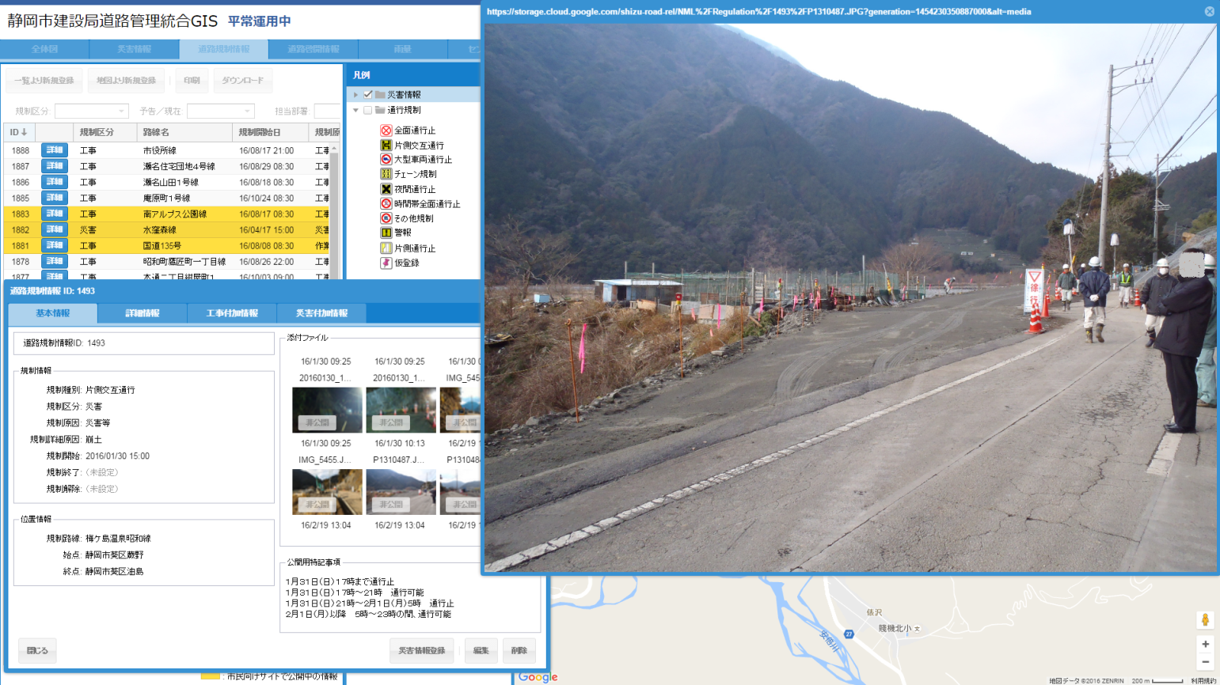
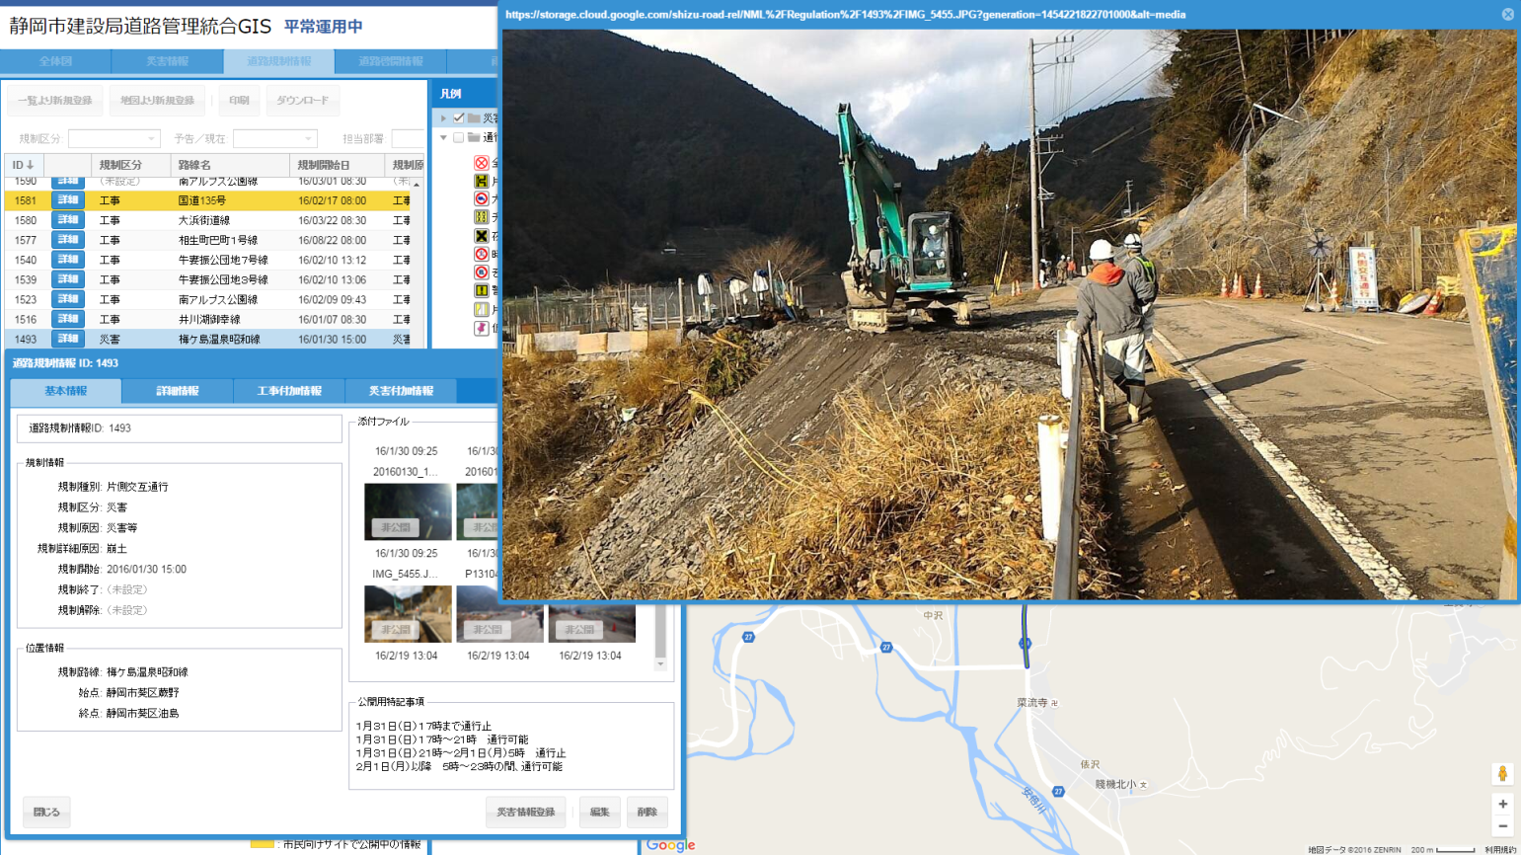
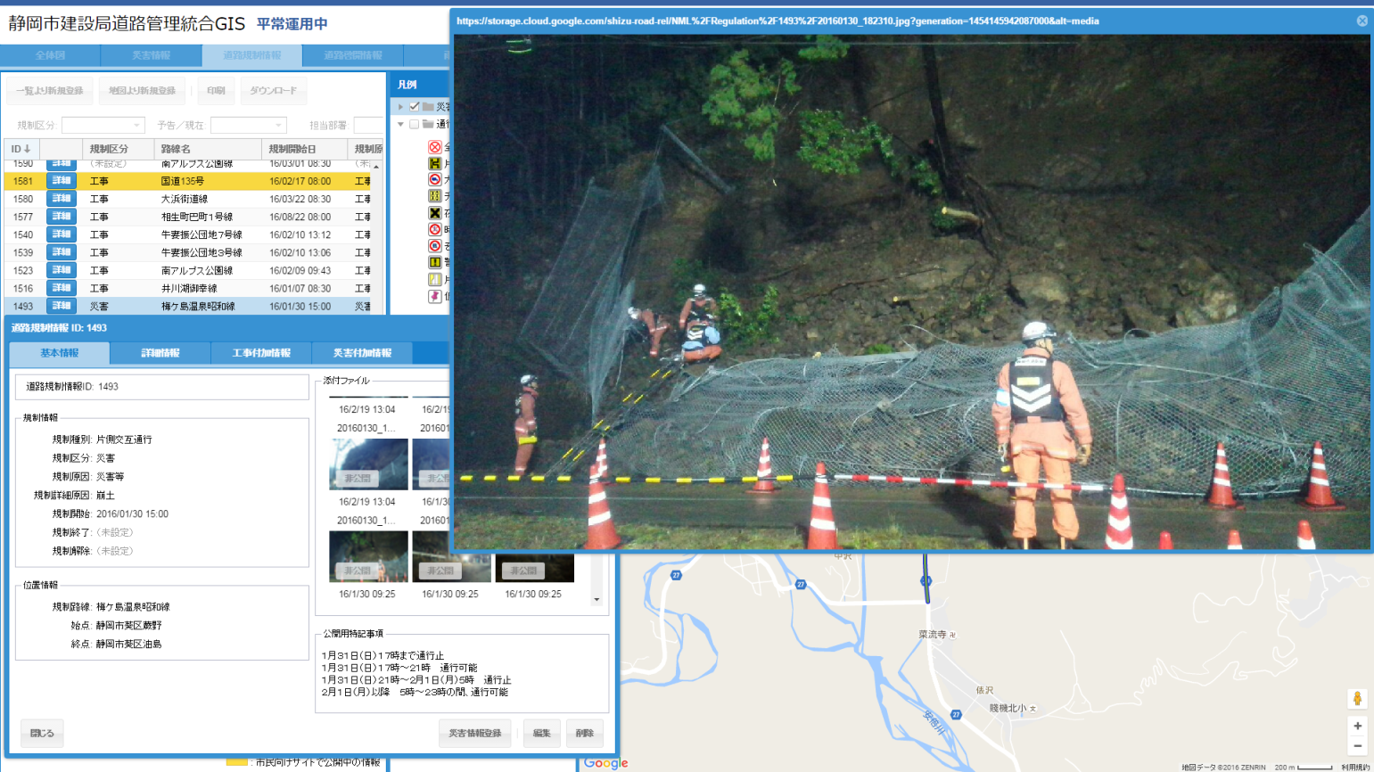
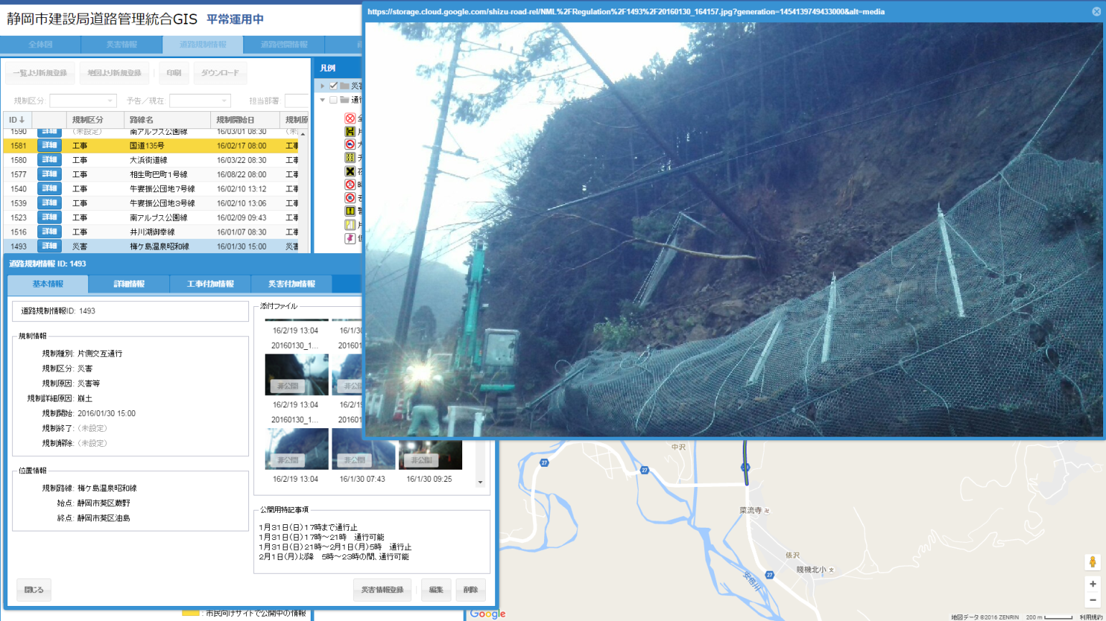
道路の災害・規制 法面崩壊収集（例）
  法面？土木用語です それは人工的な斜面
災害箇所 静岡市葵区蕨野
被災日時 28年1月30日(土)
現場、庁舎、業者、関係機関
情報共有
通行規制登録【全面通行止】open
庁舎で公開
被災前 ストリートビュー
法面落石防止網対策済
片側交互通行
現場応急対応
撮影写真は確認後、公開 open
法面崩壊発生
通常
住民・道路利用者・警察など情報提供
↓
職員現地出動 現地確認
タブレットで災害情報登録 open
消防の生体調査
電力・電話のケーブル張替
住民徒歩用迂回路の設置
交通誘導員による停止
現場到着後、災害情報登録 open
28年1月31日朝一部土砂撤去
崩落確認しながら迂回路設置
現場と庁舎で情報共有
庁舎で災害情報を公開
Ⓒ Google Ⓒ 2016 ZENRIN CO,LTD(Z16KC第464号）
Ⓒ Google Ⓒ 2016 ZENRIN CO,LTD(Z16KC第464号）
Ⓒ Google Ⓒ 2016 ZENRIN CO,LTD(Z16KC第464号）
Ⓒ Google Ⓒ 2016 ZENRIN CO,LTD(Z16KC第464号）
Ⓒ Google Ⓒ 2016 ZENRIN CO,LTD(Z16KC第464号）
28年1月31日17時
片側交互通行（夜間通行止）
孤立していた集落
片側交互通行 登録・公開 open
http://opendata-api-wiki-dot-shizuokashi-road.appspot.com/
Wiki

Slide 11
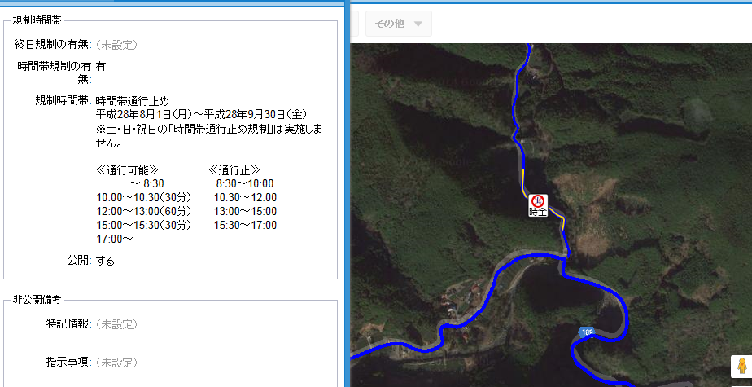
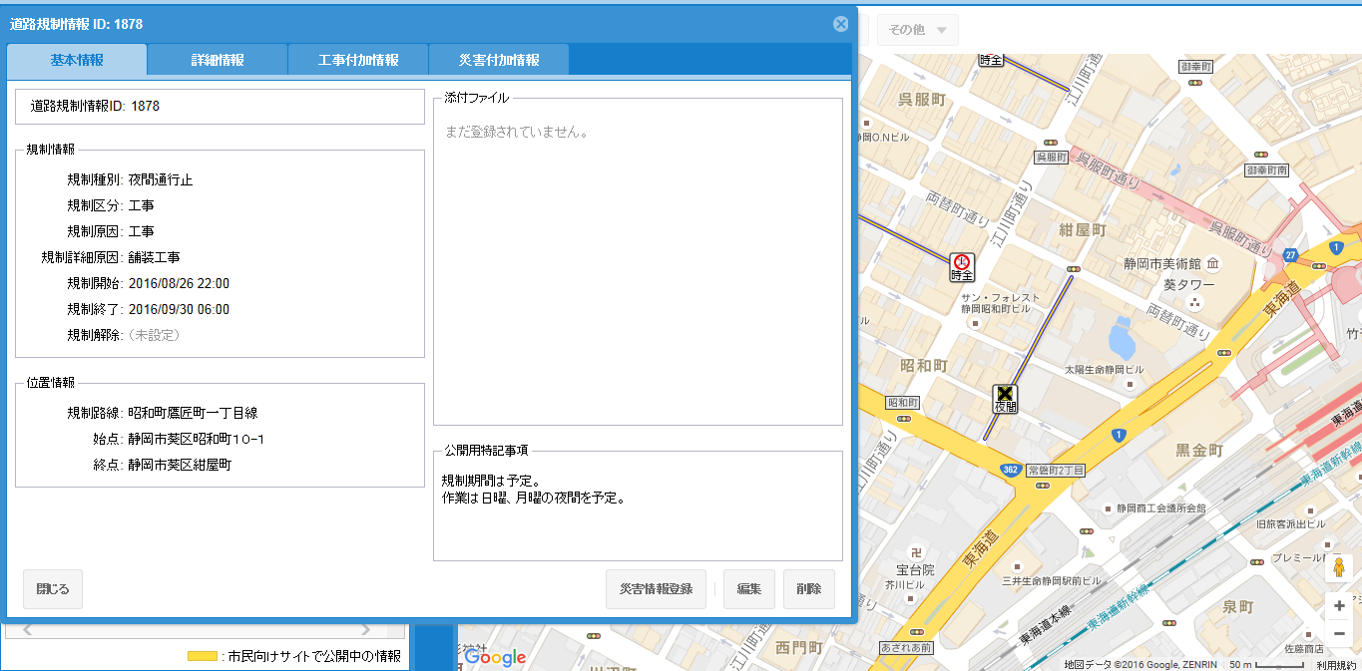
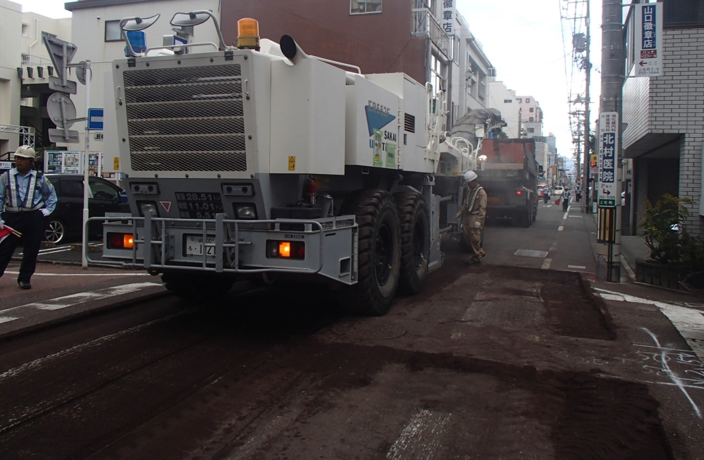
道路の通行規制情報は？
  通行規制の種類が重要 規制区間（ライン）で提供
  規制種別 分かりやすく変更予定
規制種別
全面通行止
片側交互通行
大型車両通行止
チェーン規制
夜間通行止
時間帯全面通行止
その他規制
警報
片側通行止
以下はいずれも車が通れない規制
Ⓒ Google Ⓒ 2016 ZENRIN CO,LTD(Z16KC第464号）
Wikiトップ アイコン素材
＜登録例＞
夜間通行止
22:00 ～ 翌6:00
通行止め時間帯の
機械的な読込に課題
（例）舗装工事 切削オーバーレイ
全面通行止め
交通量・周辺環境により
夜間の工事に限定
分かりやすく ➠ 夜間通行止
中間点緯度 経度
アイコン素材で表現
規制区間
＜登録例＞
時間帯通行止
迂回路のない道路など
工事の合間をみて通行可
中間点緯度 経度
アイコン素材で表現
精度が低い情報、規制無しの情報 → 非公開
Ⓒ Google Ⓒ 2016 ZENRIN CO,LTD(Z16KC第464号）
非公開
http://opendata-api-wiki-dot-shizuokashi-road.appspot.com/
Wiki

Slide 12
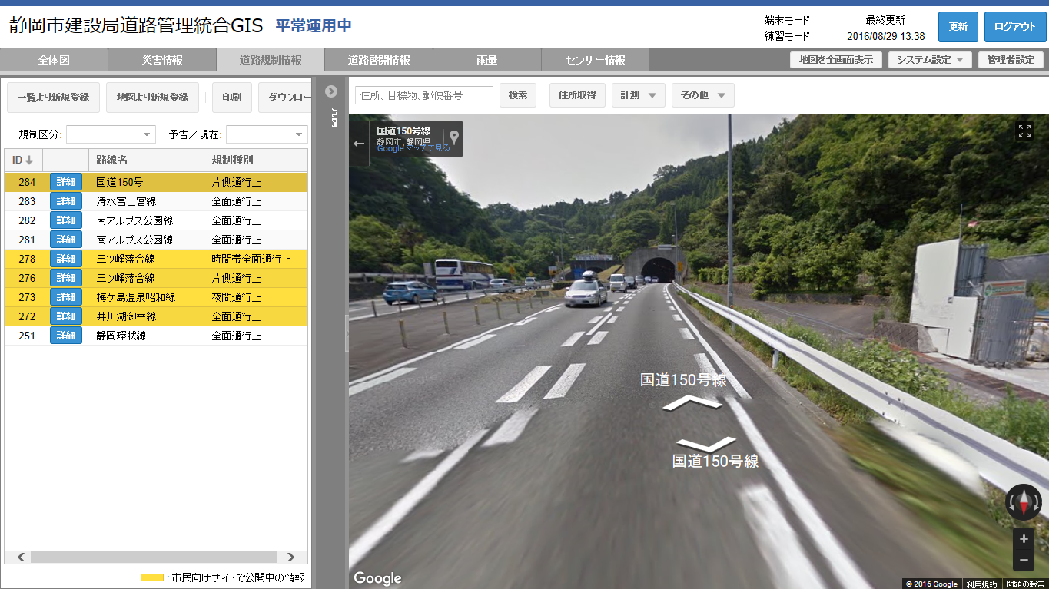
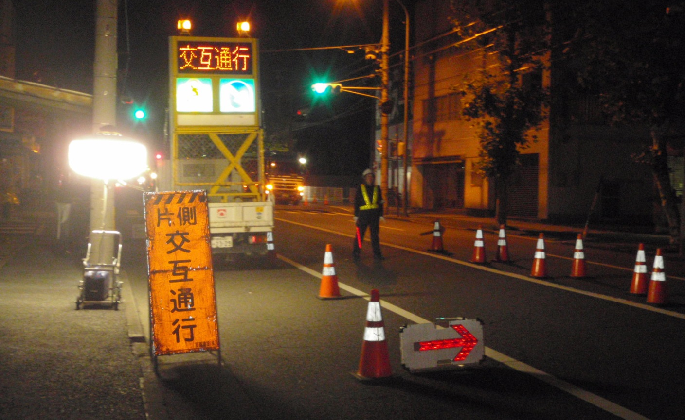
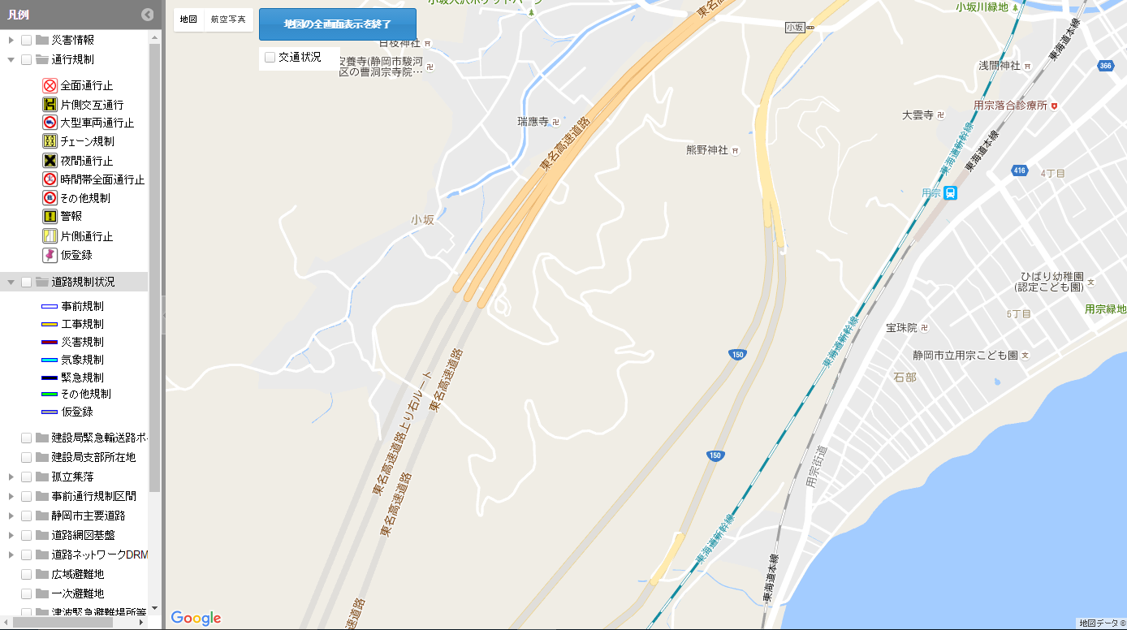
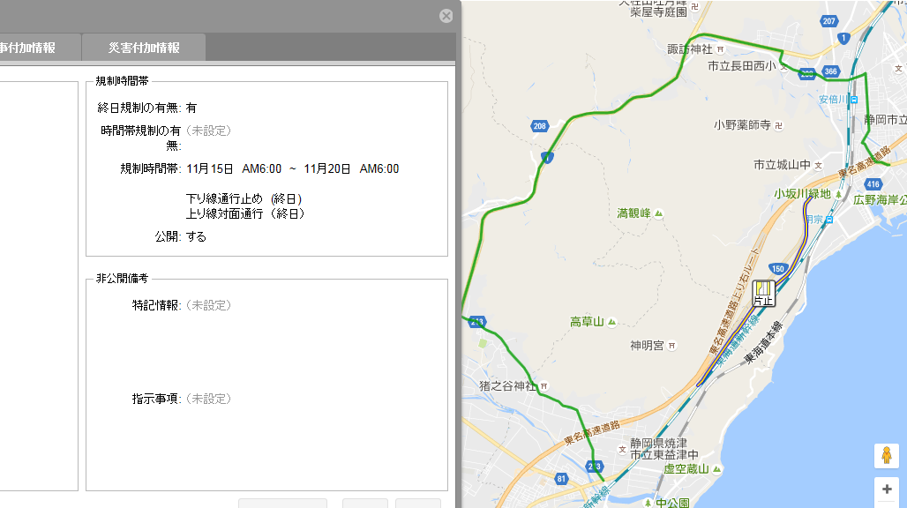
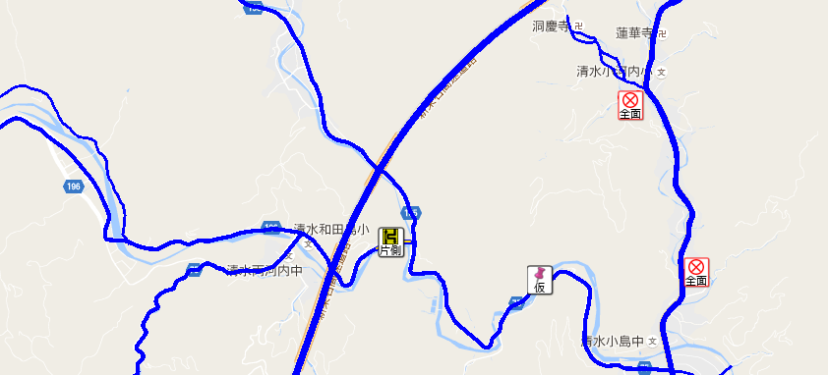
機械的読込が難しい？ 通行規制情報
  AIの認識向上へ、現場の把握が必要か？
例えば
Wikiトップ アイコン素材
規制種別
全面通行止
片側交互通行
大型車両通行止
チェーン規制
夜間通行止
時間帯全面通行止
その他規制
警報
片側通行止
修正（案）
全面通行止
片側交互通行
大型車両通行止
チェーン必要
夜間通行止
時間帯全面通行止
その他規制
車線規制
片側通行止
歩行者用道路
上下線分離の道路
上り・下りの判断
交通誘導員の指示 ①②交互に通行
看板で告知
迂回路
（例）国道150号
下り 国道150号
交通誘導員
片側通行止
＜登録例＞
片側通行止め
下り車線通行止
上り車線対面通行
②
Ⓒ Google Ⓒ 2016 ZENRIN CO,LTD(Z16KC第464号）
上り 国道150号
①
花菱建設㈱ 提供
Ⓒ Google
Ⓒ Google Ⓒ 2016 ZENRIN CO,LTD(Z16KC第464号）
Ⓒ Google Ⓒ 2016 ZENRIN CO,LTD(Z16KC第464号）
http://opendata-api-wiki-dot-shizuokashi-road.appspot.com/
Wiki

Slide 13
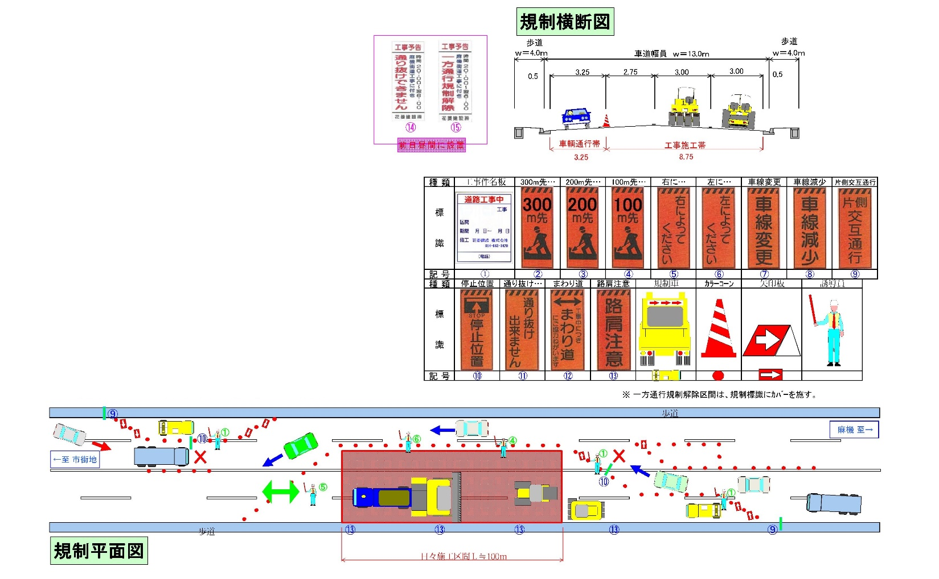
片側交互通行 規制概要
  看板など事前通知、交通誘導員の配置例
規制種別
全面通行止
片側交互通行
大型車両通行止
チェーン規制
夜間通行止
時間帯全面通行止
その他規制
警報
片側通行止
片側交互通行例
花菱建設㈱提供
http://opendata-api-wiki-dot-shizuokashi-road.appspot.com/
Wiki
Notes:
まずは静岡市が運用しているシステム「しずみちinfo」について説明
しずみちinfoは道路をターゲットに、通常は・・・・
災害時や異常気象時は・・・・ するGISです
GISはグーグルクラウドプラットフォーム上に構築しており、通行止めや災害場所の一般提供をしている
しずみちinfoのひとつの特色として、タブレットを使った情報収集ができることです。
災害時には被災現場でリアルタイムに情報収集することを可能
主な機能とその情報は画面のとおり

Slide 14
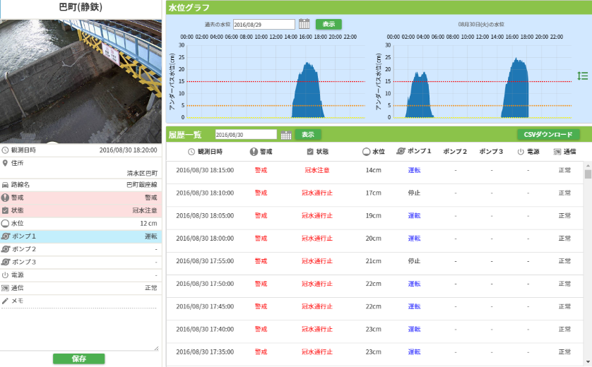
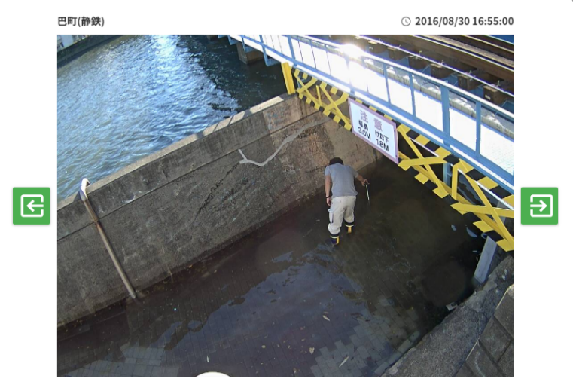
IoT × オープンデータ
冠水の危険があるアンダーパス冠水水位の
リアルタイムオープンデータ化
  アンダーパスの水位データや警戒状態 【5分毎】
  冠水水位 0cm以上：通行注意 15～20cm以上：通行止
（例）巴町アンダーパス監視状況
将来 ： カーナビや自動運転への活用で
道路冠水事故を防ぐことを期待
http://opendata-api-wiki-dot-shizuokashi-road.appspot.com/
Wiki

Slide 15
APIで提供する リアルタイムとは？
リアルタイムと言っても
1sec、1ms、1μs といったデータはありません
  道路規制情報
■ 通常時 現在は半日～１日毎程度 ※ 今後、大きく変更する可能性有り
■ 災害時 大規模災害時 数分毎に新規規制や更新の可能性有
  災害情報
■ １箇所の災害 発生当初 数十分から数時間毎の更新
■ 大規模災害時 複数災害同時発生時、数分毎に更新の可能性有
  アンダーパス 冠水水位
■ ５分毎更新
http://opendata-api-wiki-dot-shizuokashi-road.appspot.com/
Wiki

Slide 16
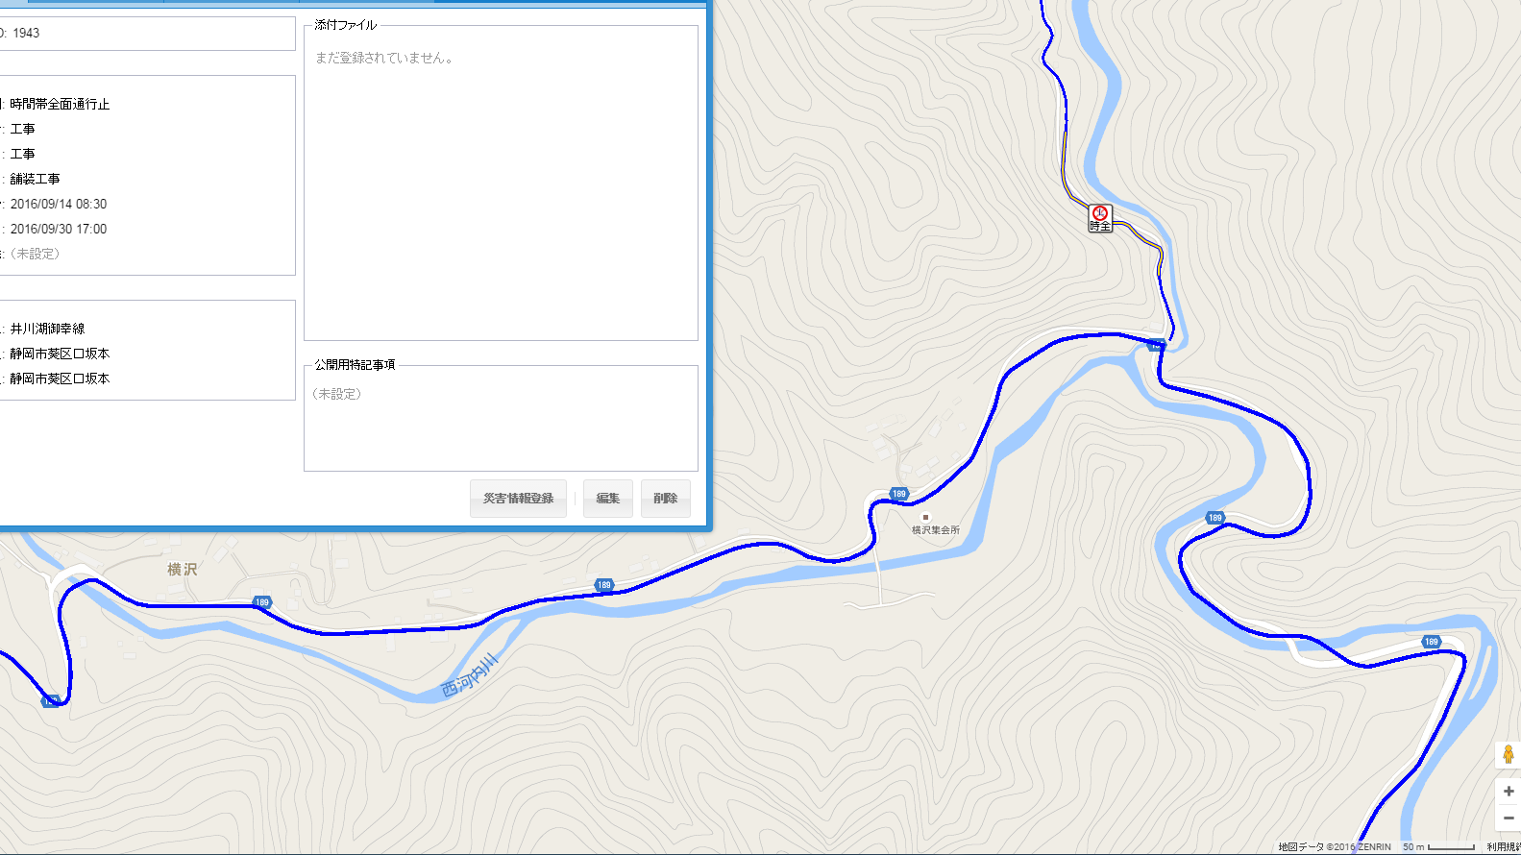
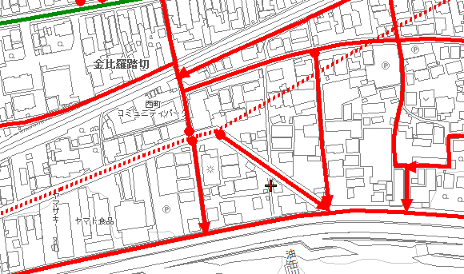
道路台帳とは 道路規制情報にも利用
  ■道路の現場状況を図化したもの 道路構成・起終点・路線名など
  １年毎更新（工事終了から最大２年以内更新）
道路台帳の精度は？
  ■市街地 1/500 ■それ以外 1/1,000
  1/1,000：静岡市では水平精度30cm以下程度 （国交省公共測量作業規定）
Ⓒ Google Ⓒ 2016 ZENRIN CO,LTD(Z16KC第464号）
未供用区間
使用時 気を付けて！！
  （例）認定路線網 認定路線 一部未供用 市は参考図書で公開
供用区間
静岡市道路台帳図情報
http://opendata-api-wiki-dot-shizuokashi-road.appspot.com/
Wiki

Slide 17
現在の道路情報の課題
そ れ は
情 報 の 精 度 の 課 題
  ■ 職員の情報精度の違い 提供に対する意識
  ■ 利用しやすいシステムへの改良
  ※ 職員や工事会社に負担とならない、自然な運用が必要
  ■ 毎日や時間帯で変わる情報提供の難しさ
現 場 で 毎 日 登 録
簡 単 な ス マ ホ 用 W e b ア プ リ の 投 入 検 討
  別途 標準化がテーマ
http://opendata-api-wiki-dot-shizuokashi-road.appspot.com/
Wiki

Slide 18

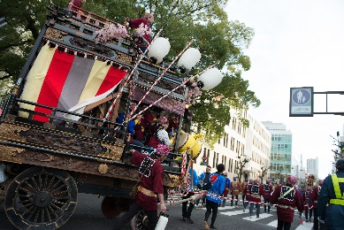
構築中のオープンデータ イベント情報
昨年のハッカソンでアイデアが出た情報
  先ずは 静岡市公式サイトで扱うイベント情報
  位置情報付（ポイント）
  年 末 を 目 標 に 提 供
安倍川花火
静岡市広報課
静岡まつり
静岡市広報課
現在検討中 大規模イベント情報（例）
    ■大きな祭り 大きなエリアのイベント（ポリゴン）
    ■マラソン 長い区間のイベント（ライン）
    通行規制情報と共に提供
http://opendata-api-wiki-dot-shizuokashi-road.appspot.com/
Wiki

Slide 19
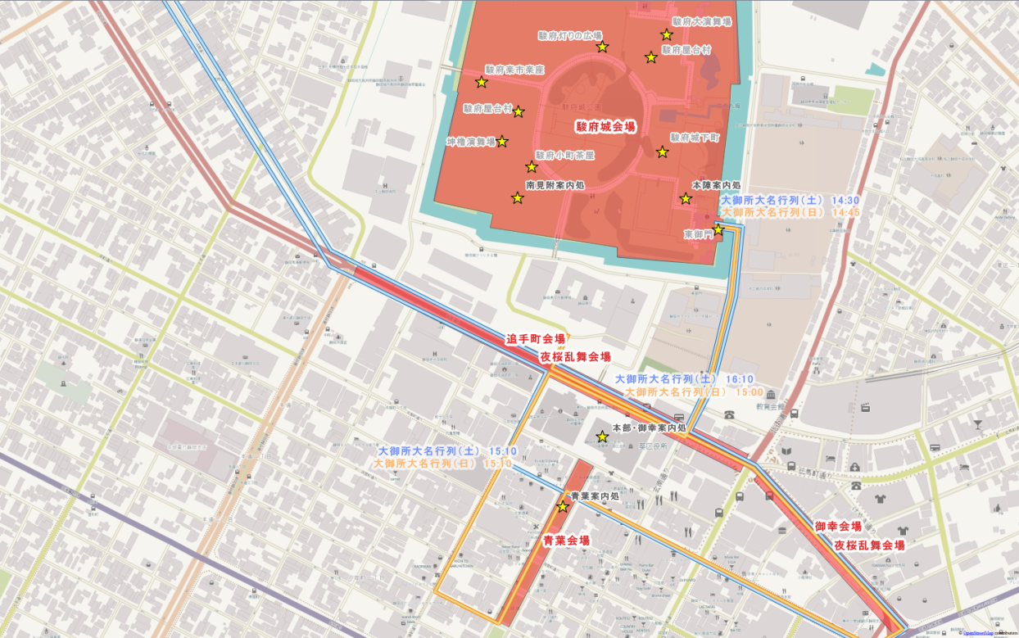
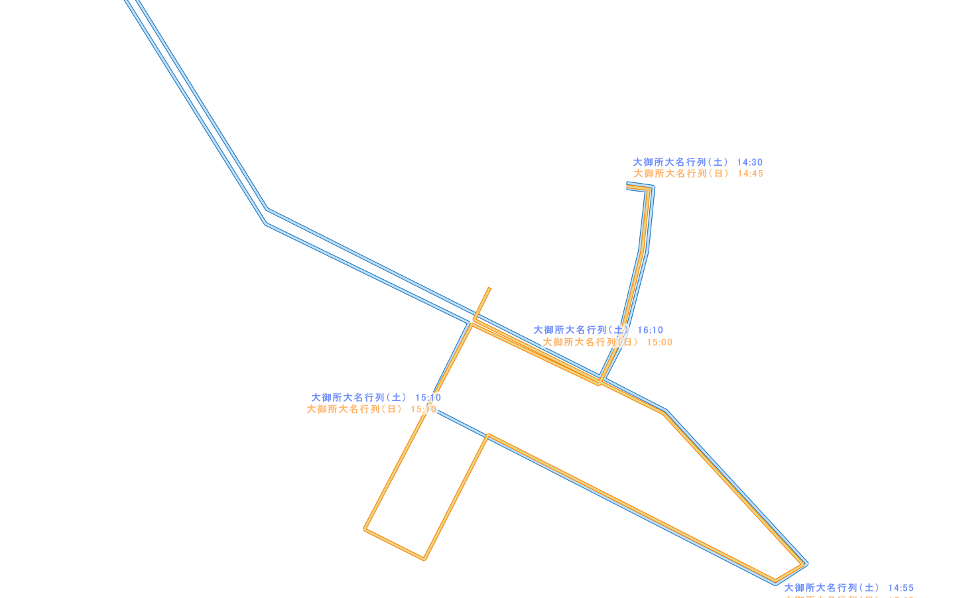
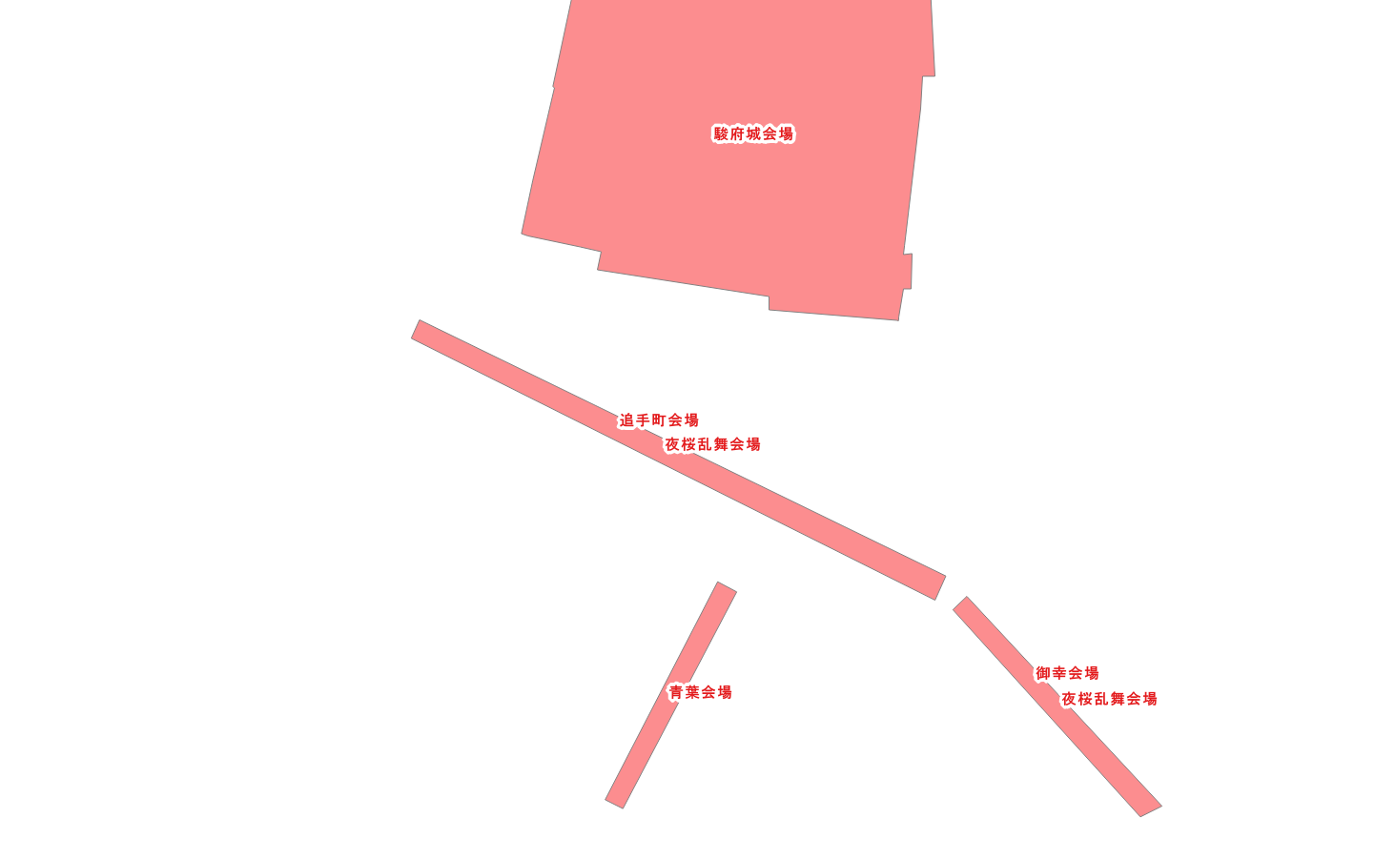
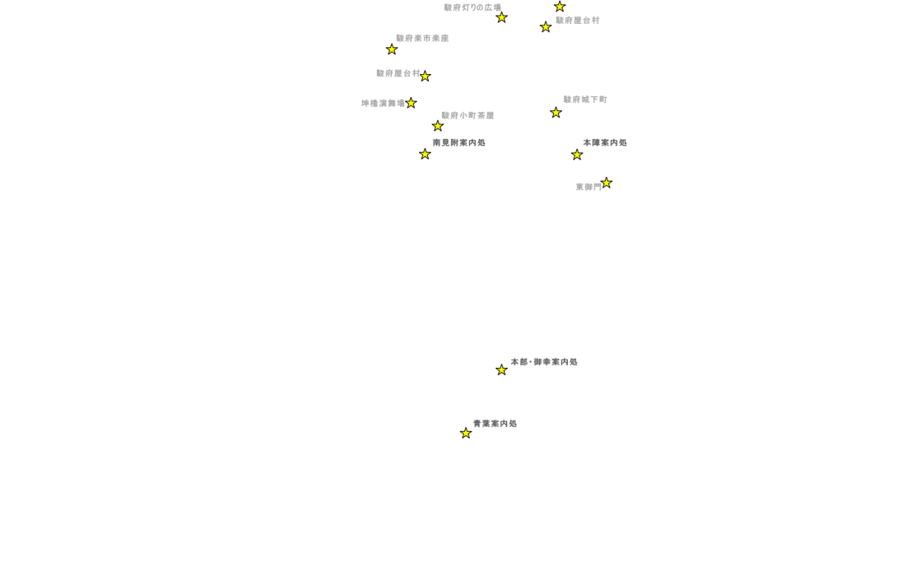
大規模イベント情報 検討
長い区間や大きなエリアで実施するイベント
  エリア、ライン、ポイントに情報付与し提供
  道路規制情報を合わせて提供
静岡まつり
イベント会場（ポリゴン）
Ⓒ OpenStreetMap contributors
Ⓒ QGIS
静岡まつり
データ（例）
静岡まつり
行列ルート（ライン）
静岡まつり
イベント等（ポイント）
課 題 例
    ■多言語対応 どこまで自治体が実施するか
    毎年実施の大規模イベントに絞り対応できるか
    ■カテゴリ分類 イベントジャンルの種別の設定
http://opendata-api-wiki-dot-shizuokashi-road.appspot.com/
Wiki

Slide 20
今 後 は
ニーズが見込めるデータを
GEOデータで
しずみちinfo APIで提供検討
ご清聴ありがとうございました

